Slide 1
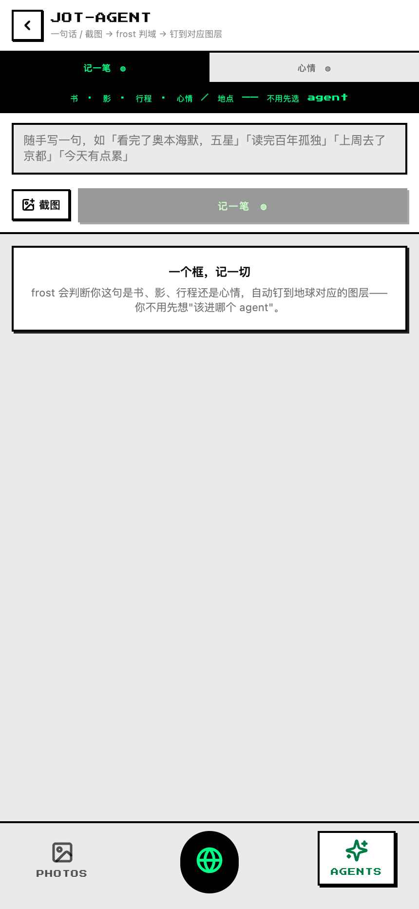
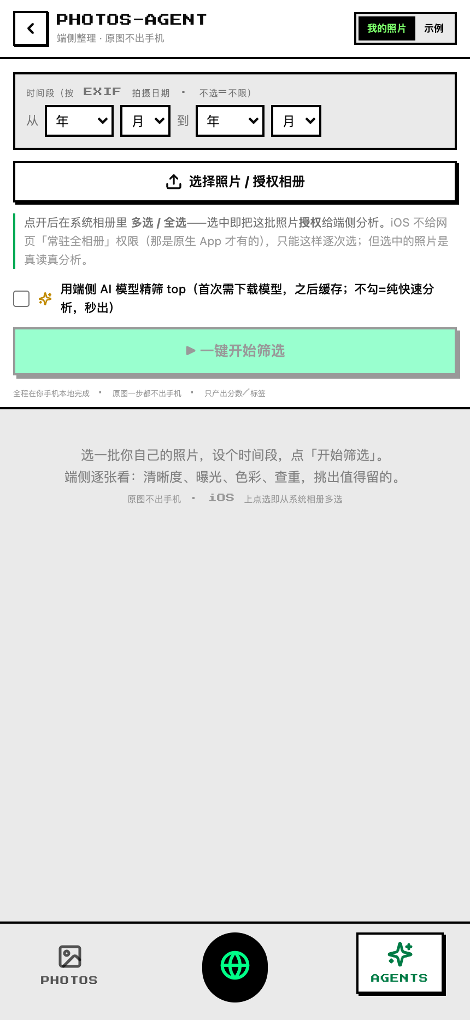
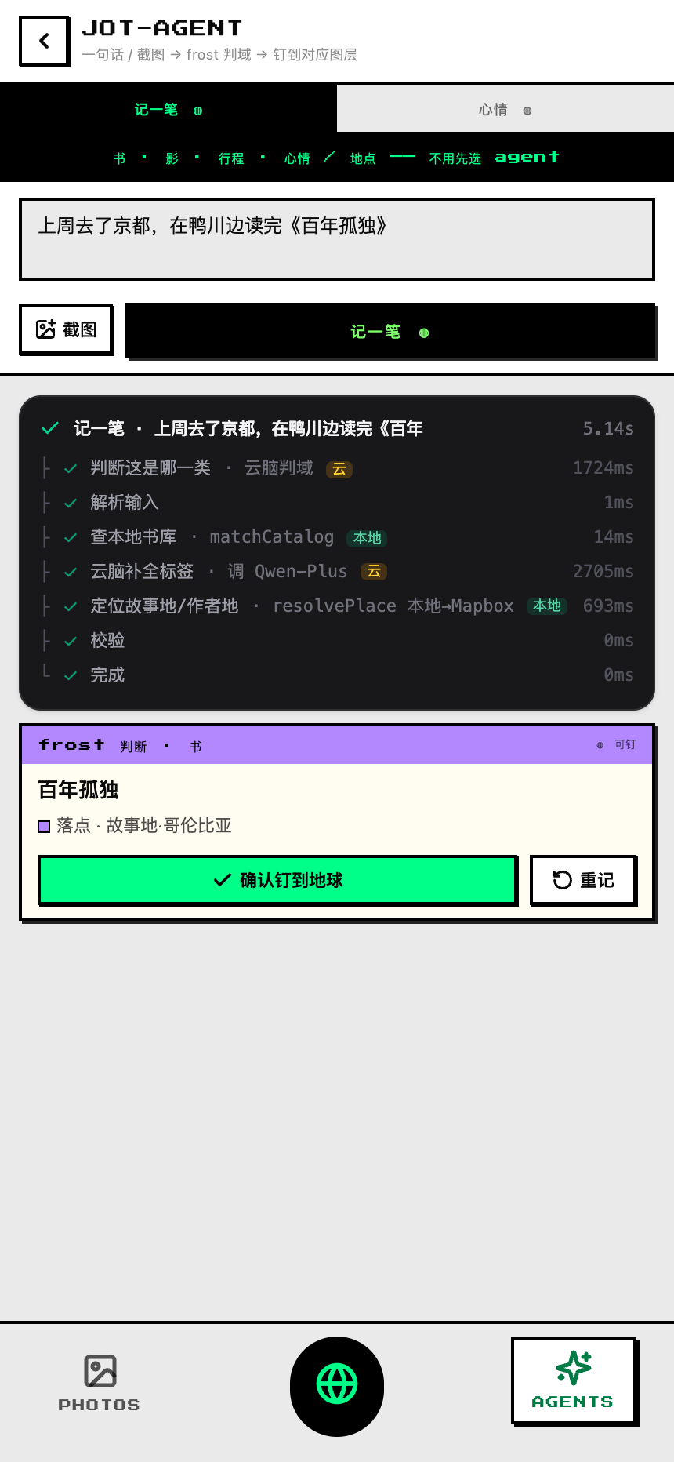
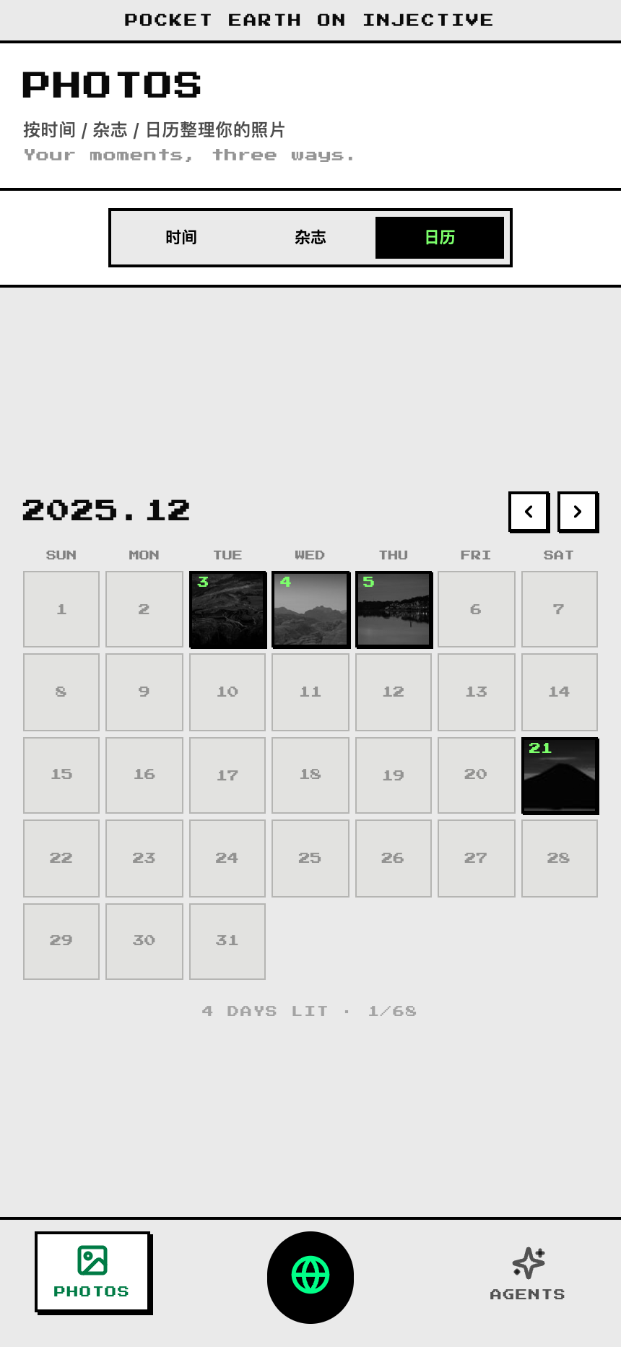
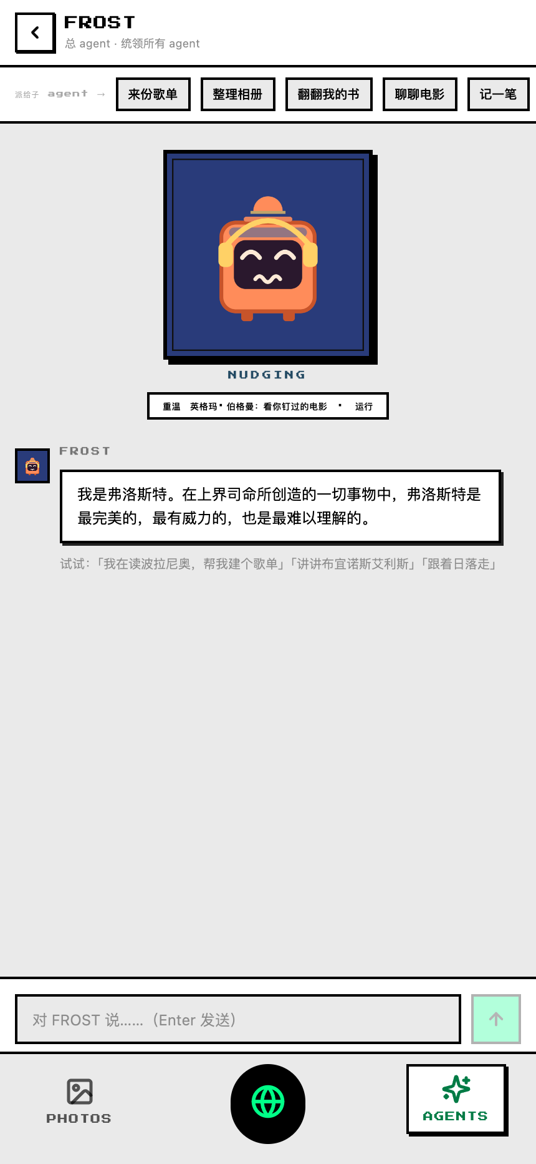
ONE USER JOURNEY
一张生活碎片，怎样长成属于你的地球
端侧处理 → 用户确认 → 空间记忆 → Frost 回响
01
02
03
04
05
→
→
→
→
拍下 / 记下
端侧处理
建议地点
空间汇聚
Frost 带回见闻
一句话或一张截图
原图优先不出手机
用户确认后才钉回地球
时间与地点重建上下文
同一角色继续理解用户
私人内容不进入公开路径；建议与确认之间，始终保留用户的决定。
Notes:
这是一条完整的用户旅程。用户拍下一张票根，端侧先识别并处理敏感信息；Frost 给出地点建议，用户确认后才写入地图。同一座城里的书、电影、音乐、照片和行程逐步汇聚，形成长期空间记忆。公开 Agent 随后可以在 Public Earth 获取经过验证的知识，Frost Edge Node 再把这些公开见闻带回房间。

Slide 2
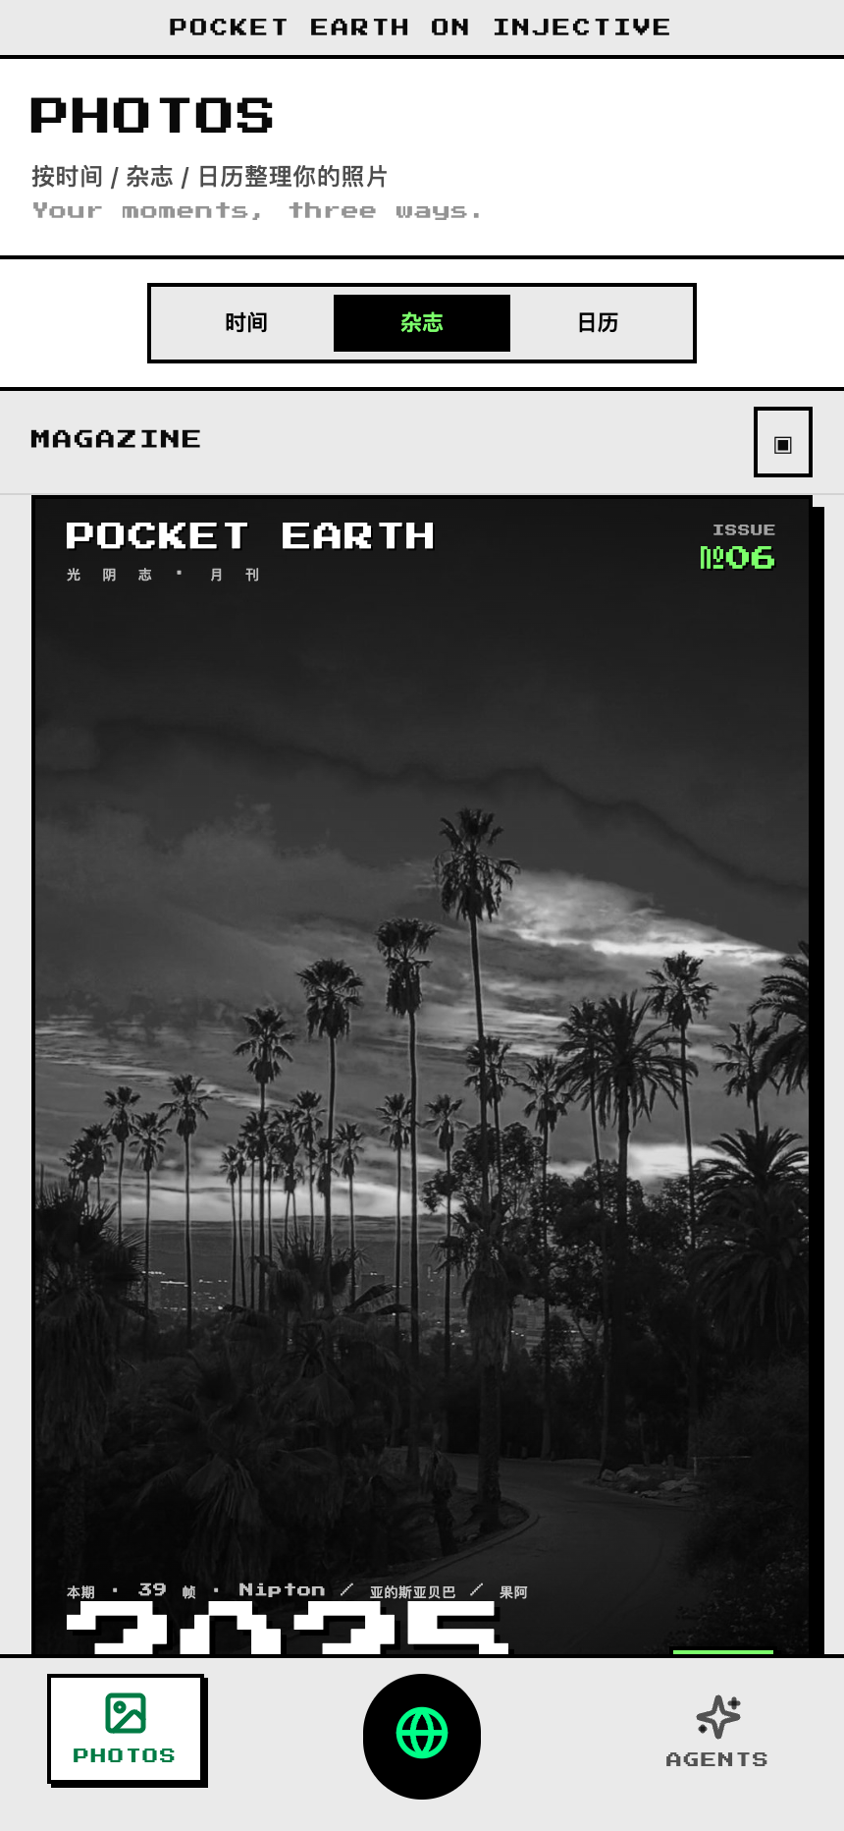
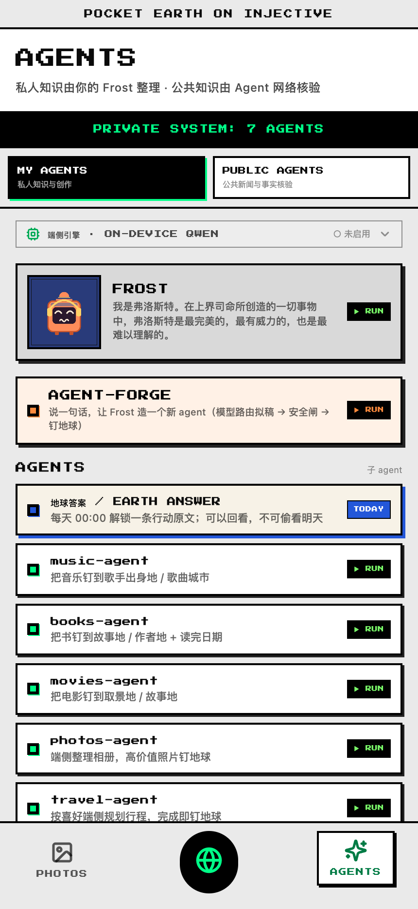
THREE ENTRANCES · ONE EARTH
三个入口，共用同一颗地球
Photos 看回忆，Earth 看全局，Agents 让一切运转
PHOTOS：时间、日历与杂志视图
EARTH：私人知识地图与公共地球
AGENTS：Frost、领域 Agent、Forge 与 Plaza
确认后的结果，最终都回到 Pocket Earth。
界面有三个入口，产品只有一个空间主轴。
▲
PHOTOS · 用杂志与时间回望私人照片
▲
AGENTS · Frost 与专业 Agent 分工
07 / THREE ENTRANCES
Notes:
手机端保留三个主入口。Photos 用时间、日历和杂志回望照片；中间的 Earth 在私人知识地图与公共地球之间切换；Agents 承载 Frost Harness、领域 Agent、Forge 和 Plaza。三个入口共享同一套空间对象和长期记忆，任何经过确认的结果最终都会回到用户自己的地球。

Slide 3
SYSTEM OVERVIEW
一颗地球，连接四个职责清楚的层
私人空间 · 公共 Agent · 公共知识 · 实体交互
01
私人空间层
书、影、乐、照片、行程、心情与长期画像
PRIVATE
手机 / 本地
原始私人内容不进入公开路径
不上公开链
↓
02
公共 Agent 层
身份、象征门牌、身份卡与公开关系事件
PUBLIC IDENTITY
服务端 / 公开身份
Agent 推理与工具调用保持在链下
公开、持久、可审计
↓
03
公共知识层
真实新闻、核验记录、资源包与每日知识版次
VERIFIABLE EDITION
资源包 / Injective 指纹
内容在包里，Merkle 根在 Injective
editionRoot → Injective
↓
04
实体交互层
屏幕、灯光、TTS、按键与手机镜像
PHYSICAL OUTPUT
Frost Edge Node
只消费公开事件与脱敏服务结果
屏幕 · LED · TTS
渲染在端上，内容在包里，指纹在 Injective。
Notes:
这张图是整个产品的边界。私人空间层在端侧组织人生；公共 Agent 层承载公开身份与关系；公共知识层把真实信号做成可下载版次；实体层让公开事件进入现实房间。我们的原则很简单：渲染在端上，内容在包里，指纹在 Injective。

Slide 4
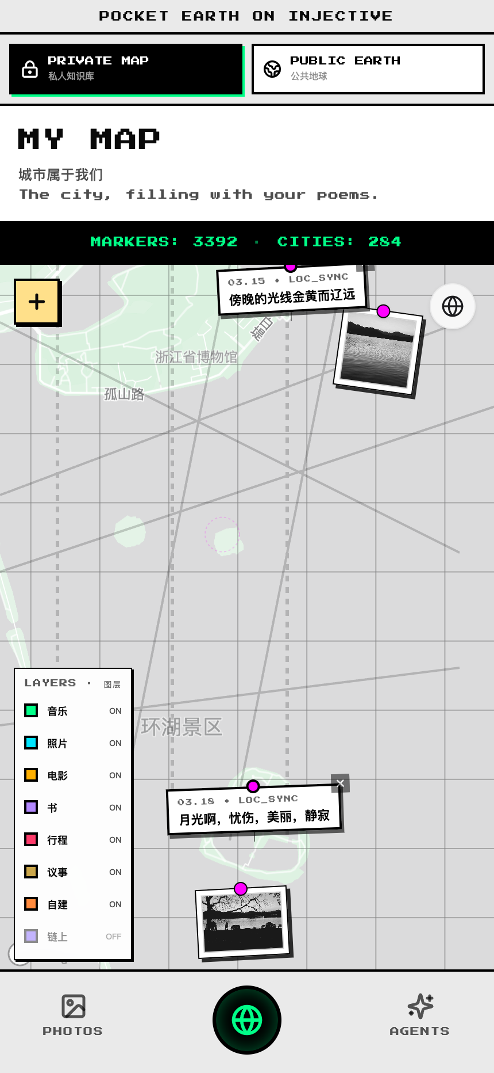
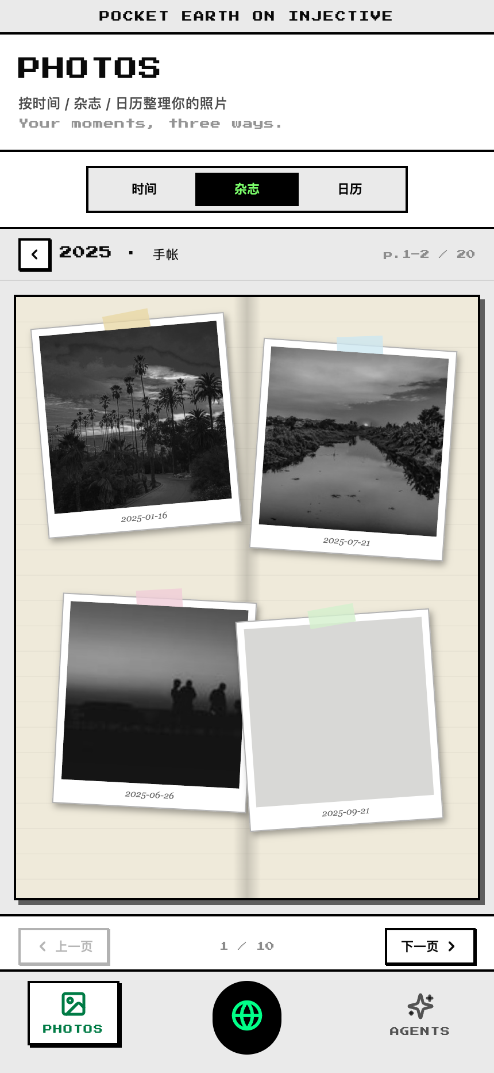
PRIVATE EARTH
让 Frost 逐步理解一个人
把地理坐标变成个人知识的主键
一句话或一张截图，先建议地点
用户确认后，才写入空间记忆
书、影、乐、照片、行程和心情在空间中重逢
原始照片、心情原文与精确位置优先留在端侧。
你可能忘了标题，却仍记得那本书在什么地方读完。
▲
PRIVATE MAP · 城市、记忆与回望重新相遇
▲
PHOTOS · 同一年的照片被重新组织
09 / PRIVATE EARTH
Notes:
Pocket Earth 最早解决的是个人记忆。很多时候，我们忘了标题和日期，却记得那本书在哪读完、那首歌在哪听见。Frost 把书影音、照片、行程和心情组织到地理坐标上。自动化只负责给建议，用户确认后才落点；敏感原文和精确位置继续留在端侧。

Slide 5
DUAL-LAYER MEMORY · PRIVACY
当下保持连贯，长期只沉淀必要偏好
工作记忆服务当前任务；长期画像保存结构化、脱敏的稳定信号
01 · 工作记忆
本轮 Agent 只看到必要标签
最近交互 · 任务状态 · 待确认结果
→
TASK · 生成一份伦敦文化散步
完成当前任务后自然衰减，不转换为永久原文。
MEMORY
ROUTER
城市 · 伦敦
→
偏好 · 现代主义
02 · 长期画像
按任务取用
最少上下文
时长 · 2 小时
作者 · 导演 · 流派 · 城市 · 脱敏摘要
→
避开 · 人群拥挤
只沉淀稳定偏好，支持跨会话的理解与推荐。
不加载完整相册、票据、心情原文或精确坐标
PRIVACY BOUNDARY
原始照片、票据、证件、心情原文与精确坐标优先留在端侧；本地长期画像与 Injective 公开身份保持分离。
Notes:
Frost 把短期上下文和长期画像分开管理。工作记忆服务当前任务，让连续对话保持连贯；长期层只沉淀作者、导演、流派和城市等结构化偏好。原始照片、票据、心情原文与精确坐标优先留在端侧。memoryRouter 会根据任务选择最少上下文，让 Frost 越用越懂用户，也让调用成本和隐私暴露保持可控。

